Slide 1
Úvěry pro podnikatele
Roman Hlawiczka

Slide 2
Podnikatelské úvěry
Základní druhy úvěrů
Kontokorentní úvěr
Provozní úvěr
Investiční úvěr
Leasing
Zajištění
Směnkou
Směnkou s avalem
Bankovní zárukou
Zárukou ČMZRB
Zástavním právem k movité věci
Zástavním právem k nemovité věci

Slide 3
Podnikatelské úvěry
Kdo může úvěr získat a jaký je postup?
FOP, PO – s.r.o., a.s., v.o.s.
Registrace na území ČR
Historie činnosti – min. 12 – lépe déle
Uzavřené DP – alespoň jedno
Žádné dluhy vůči státu (splátkové kalendáře)
Pro VIP (profesní segment) – úvěry bez historie až do výše 3mil
Identifikace žadatele (název + IČ)
Popis investičního záměru (současný stav a ideální představa)
Ekonomika společnosti za poslední období
Odeslat na kontaktní osobu

Slide 4
Registr klientských informací
Základní funkcí je evidovat a sdílet pozitivní i negativní informace o klientech
Ekonomicky spjatý subjekt!!
Přehled úvěrových registrů podle klientského segmentu
  Fyzické osoby:
    Bankovní registr klientských informací (BRKI)
    Nebankovní registr klientských informací (NRKI)
    Solus
  Fyzické osoby podnikající (FOP) a právnické osoby (PO):
    Bankovní registr klientských informací (BRKI) - FOP
    Nebankovní registr klientských informací (NRKI) – FOP
    Solus – FOP i PO
    Centrální registr úvěrů ČNB – FOP i PO

Slide 5
Registr klientských informací
Do registru Solus nenahlíží = MT, SB
Do výdajů nepočítá KTK a KK = RB, ČS
Výdaje na RČ u účelových úvěrů částečně zohledňuje = MT
AHU bez „příjmu“ poskytuje = RB

Slide 6
Podnikatelské úvěry
Start-up
Mám historii, ale otevírám novou společnost s jiným předmětem činnosti, která není v rozvaze mateřské firmy a nemá k ní žádné zpětné vazby = projektové financování
Chci začít podnikat a potřebuji prostředky na rozjezd firmy = smolař
Klient podniká, ale nemá ještě DP!!
Dokladujeme vždy obraty na BU, ideálně alespoň 6m
Úvěry splátkové i nesplátkové do:
RB 250.000
UCB 100.000/250.000

Slide 7
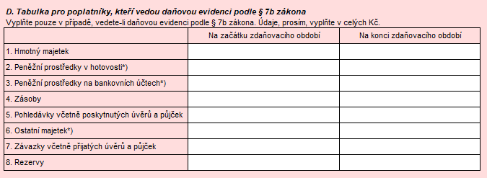
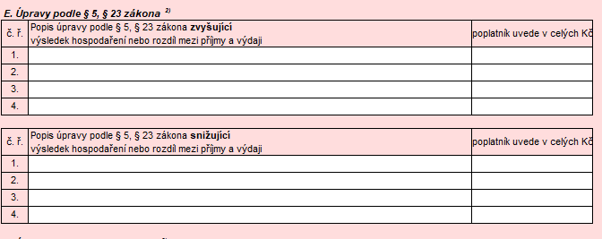
Podnikatelské úvěry
Výsledky hospodaření FOP
Daňové přiznání
Uplatňuji výdaje procentem z příjmu
Vedu daňovou evidenci
Vedu účetnictví
Vlastní kapitál?

Slide 8
Podnikatelské úvěry
Výsledky hospodaření FOP a PO
PASIVA
Rozvaha
AKTIVA
Dlouhodobá aktiva
- nehmotný, hmotný finanční..
(užívají se déle než 1rok)
Vlastní zdroje:
Základní kapitál
Fondy
Výsledek hospodaření
Krátkodobý majetek
- zásoby, mzdy, peníze..
(realizace v tomto období)
Cizí zdroje
Dl. cizí kapitál (úvěry)
Kr. cizí kapitál (dodavatelé..)
A = co firma vlastní
P = kde na to vzala zdroje
(vydělala, vklad společníků, půjčila si)

Slide 9
Podnikatelské úvěry
Výsledky hospodaření FOP a PO
Výkazy zisku a zrát (výsledovka)
Výnosy (tržby)
- Náklady (na materiál, mzdy, odpisy…)
= Provozní výsledek hospodaření
+ Výnos z finančního majetku
- Náklady finančního majetku (nejčastěji úroky z úvěru)
= Finanční výsledek hospodaření
- Daň z příjmů
= Výsledek hospodaření po zdanění
Výsledek hospodaření za účetní období

Slide 10
Podnikatelské úvěry
Výsledky hospodaření FOP a PO
EBIT = provozní zisk
Čisté výnosy z tržeb
- Provozní náklady
= EBIT
- Placené úroky
- Daň ze zisku
= čistý zisk
EBITDA = schopnost firmy vydělat peníze (EBIT + odpisy)
Čisté výnosy z tržeb
- Provozní náklady bez odpisů
= EBITDA
- Odpisy (nejsou bezprostředně spojeny s peněžním výdajem)
= EBIT
- Placené úroky
- Daň ze zisku
= čistý zisk

Slide 11
Podnikatelské úvěry
Kdo může úvěr získat a jaký je postup?
FOP, PO – s.r.o., a.s., v.o.s.
Registrace na území ČR
Historie činnosti – min. 12 – lépe déle
Uzavřené DP – alespoň jedno
Žádné dluhy vůči státu (splátkové kalendáře)
Pro VIP (profesní segment) – úvěry bez historie až do výše 3mil
Identifikace žadatele (název + IČ)
Popis investičního záměru (současný stav a ideální představa)
Ekonomika společnosti za poslední období
Odeslat na kontaktní osobu

Slide 12
Forfaiting
Nákup exportérových pohledávek, které jsou založeny na převoditelném instrumentu, jako je směnka nebo šek, forfaitérem. Na rozdíl od faktoringu se forfaiting týká sérií nezávislých střednědobývh až dlouhodobých závazků vyšší hodnoty. Jestliže forfaitér nakupuje směnky na bezrekurzní bázi, přebírá jak komerční, tak politické riziko.

Slide 13
Forward
Forwardový kontrakt nebo jednoduše forward je dohoda mezi dvěma stranami nakoupit nebo prodat aktivum v určitý čas v budoucnosti za určitou cenu stanovenou v současnosti. Je to opak spotového kontraktu, který představuje dohodu o koupi či prodeji aktiva v současnosti. Uzavřít forward nic nestojí. Strana zavazující se ke koupi podkladového aktiva v budoucnu zaujímá tzv. dlouhou pozici a strana zavazující se k prodeji daného aktiva v budoucnu zaujímá krátkou pozici. Dohodnutá cena se nazývá dodací cena a je rovna forwardové ceně v čase uzavření kontraktu.
Cena podkladového instrumentu, v jakékoliv formě, je zaplacena před převodem kontroly nad instrumentem. Jedná se o jednu z mnoha forem nákupních/prodejních příkazů, kdy placení a převod aktiv neprobíhá současně.

Slide 14
Forwardy, tak jako jiné deriváty, mohou být použity:
k zajištění (hedgingu) proti riziku (typicky měnovému kurzovému riziku),
jako forma spekulace nebo
k využití kvality podkladového aktiva, které je citlivé na čas.
Příbuzným forwardu je futures kontrakt. Forwardy jsou velmi podobné futures, až na to, že:
nejsou přeceňovány podle momentálních tržních cen;
nejsou obchodované na burze, protože
ani nepatří mezi standardizovaná aktiva, nejsou unifikované (jde o ryzí OTC operaci, každá transakce je jiná);
nemají průběžné vypořádání marží jako je tomu u futures: Protistrany nepřevádějí dodatečný majetek k zajištění smluvní strany realizující zisk z kontraktu, nýbrž celkový nerealizovaný zisk nebo ztráta (při porovnání se spotovou cenou) se kumuluje, dokud je kontrakt otevřen. V případě forwardu ovšem lze požádat protistranu o poskytnutí kolaterálu, dodatečné jistiny, v zájmu lepšího zajištění (momentálně) ziskové strany.

Slide 15
Forwardová sazba
Cena, za niž je cizí měna nakoupena nebo prodána s dodáním a placením k určitému dni v budoucnu. Forwardová transakce umožňuje dovozcům a vývozcům, kteří budou provádět nebo inkasovat platby v cizí měně, zajistit se proti riziku fluktuací spotového kurzu.

Slide 16
Dokumentární akreditiv
Obchodní akreditiv, kdy banka platí beneficientovi, kterým je obvykle prodejce, proti předložení dokumentů určených v podmínkách akreditivu.

Slide 17
Dokumentární inkaso
Dokumentární inkaso (angl. documentary collection) je zvláštní druh bezhotovostního inkasa, při němž banka vývozce zprostředkuje i dodání dalších obchodních dokumentů příjemci prostřednictvím jeho banky. Dokumenty, například fakturu, pojistky atd., které příjemci (dovozci) umožní dodané zboží proclít a dále s ním disponovat, banka příjemci ovšem vydá až po zaplacení pohledávky. Dokumentární inkaso se tak podobá zasílání zboží na dobírku, ovšem s tím rozdílem, že při dobírce dostává odběratel přímo zboží, kdežto při dokumentárním inkasu jen příslušné doklady.

Slide 18
Podnikatelské úvěry
Děkuji za pozornost

